Slide 1










TRƯỜNG TIỂU HỌC AN HỒNG
Tiếng Việt lớp 3
BÀI 10: CON ĐƯỜNG ĐẾN TRƯỜNG
GV thực hiện: Trần Thị Tú Anh

Slide 2



H
E
L
L
O

Slide 3
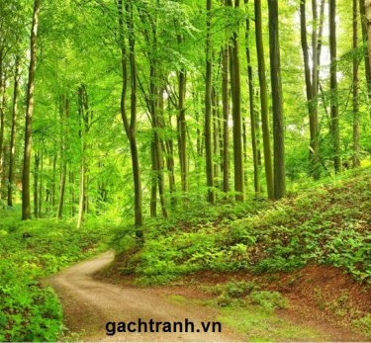
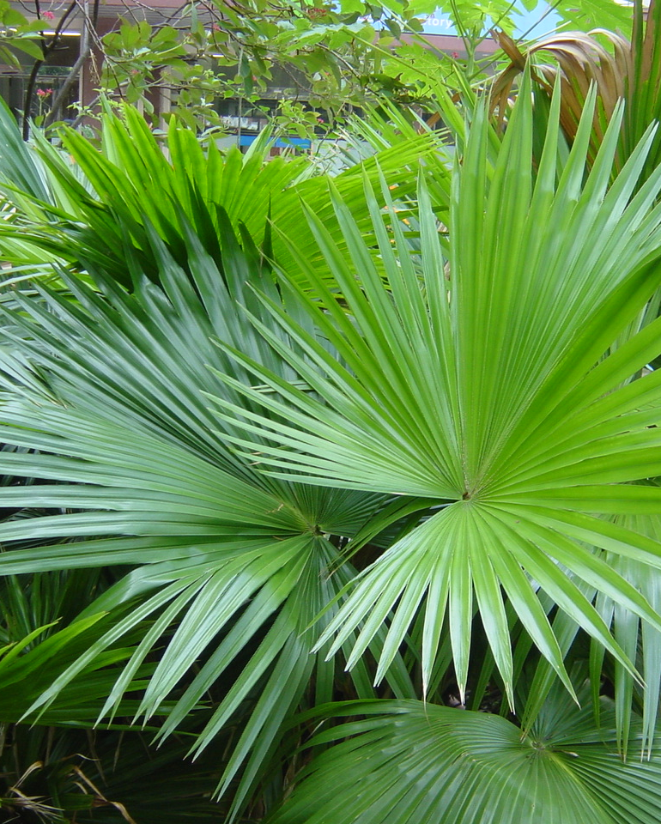
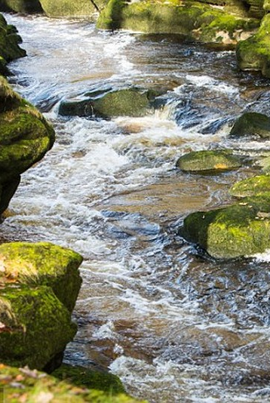
Rừng cây
Lá cọ
Trong lời bài hát, trên con đường bạn nhỏ đến trường, có những cảnh gì?
Dòng suối

Slide 4

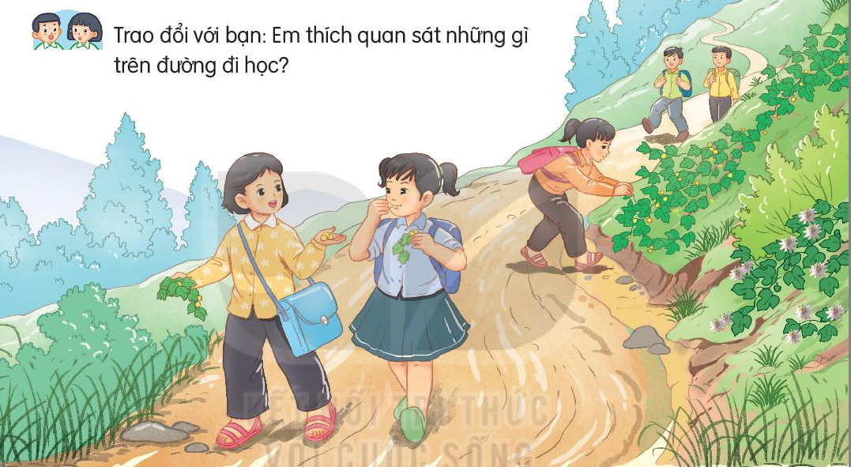
Hỏi – đáp theo nhóm đôi

Slide 5
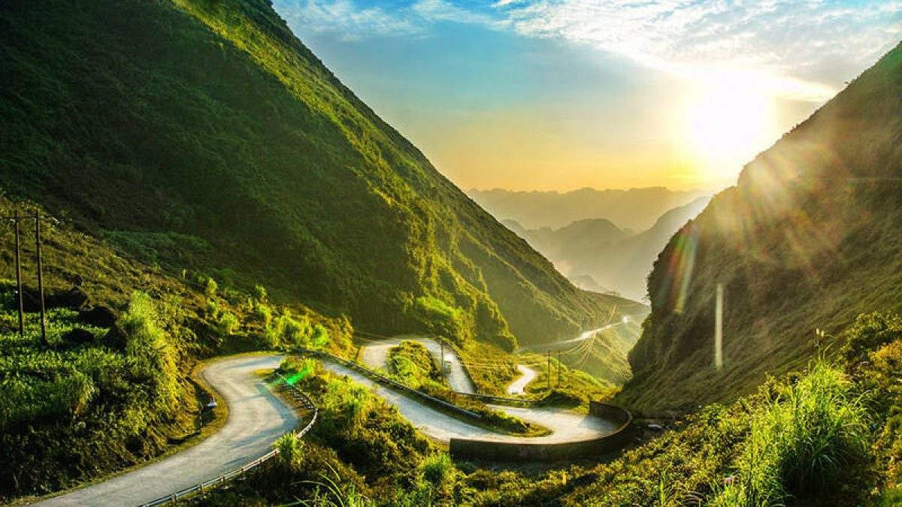

Vắt vẻo
là ở vị trí trên cao nhưng ko có chỗ tựa vững chắc.

Slide 6
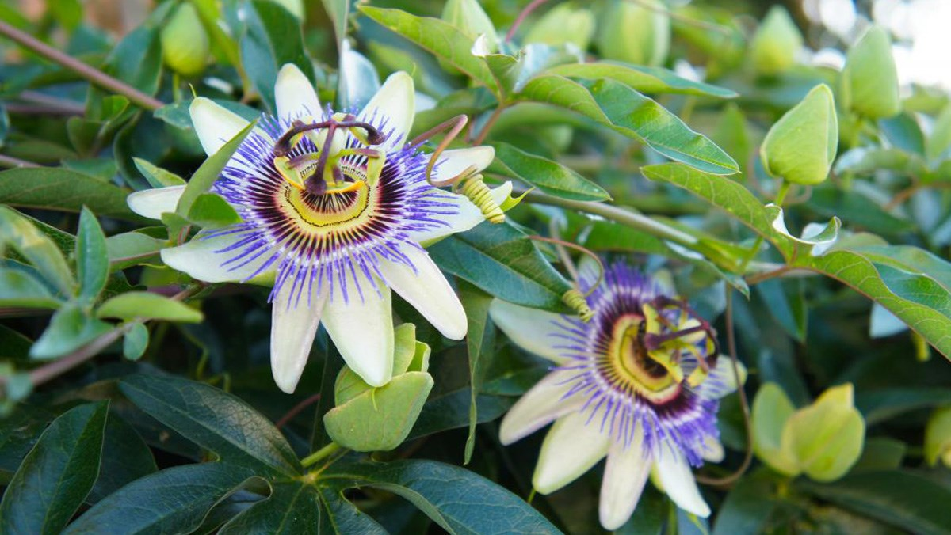
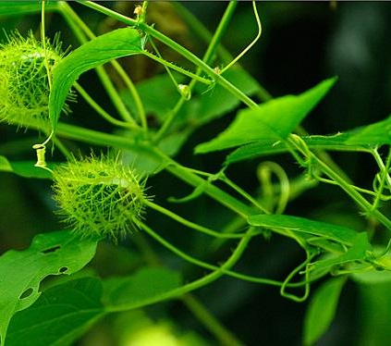
Cây lạc tiên : từ chỉ một loại cây dây leo, mọc leo, lá hình tim, hoa mọc ở kẽ lá, quả mọng.

Slide 7
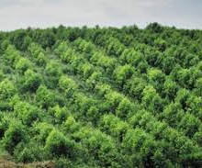
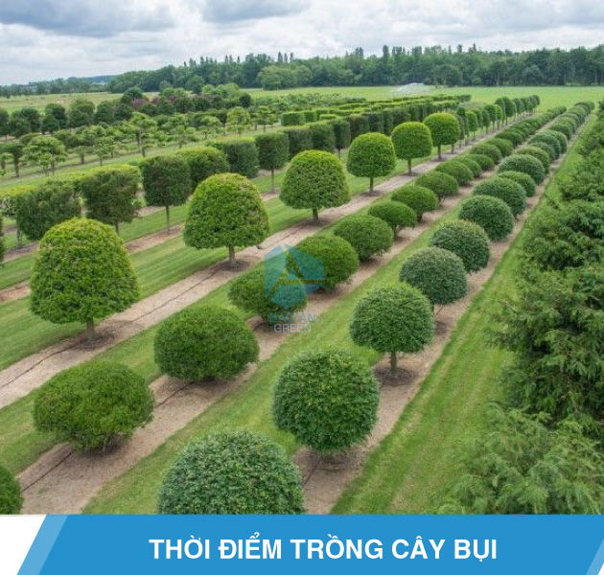
Lúp xúp: Ở liền nhau, thấp và sàn sàn như nhau.

Slide 8
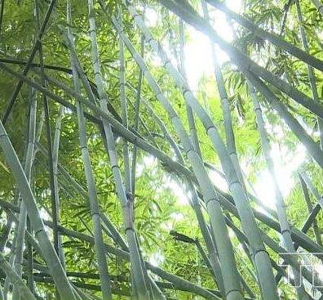
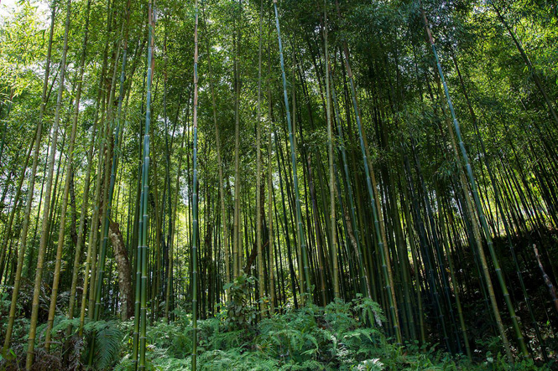
Vầu: cây cùng họ với tre, thân to, mình mỏng nhưng rắn, thường dùng làm nhà.

Slide 9

Hẹn gặp lại các em!

